Slide 1
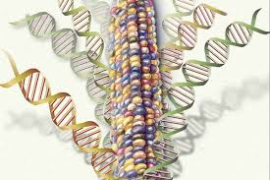
Thema 8 Moleculaire genetica
Moderne veredelingstechnieken door modificatie van het genotype

Slide 2
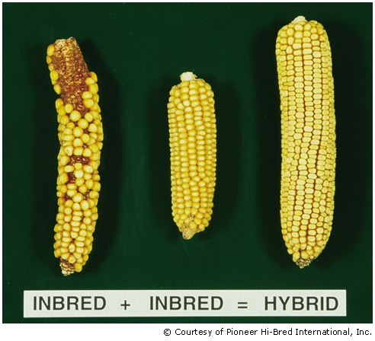
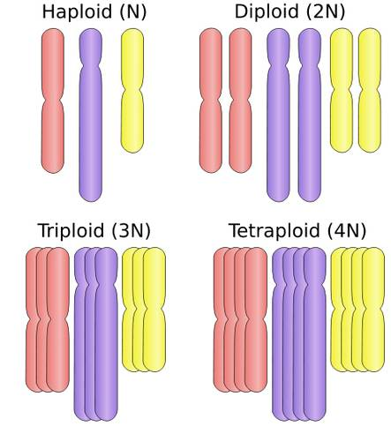
Hybride: nakomeling homozygoten (inteelt)
Groeikracht hybride veel groter dan bij inteelt (heterosis)
Hybriden kun je niet geslachtelijk vermeerderen
Boeren afhankelijk van zaadproducenten
Hoe krijg je zonder veel moeite inteeltlijnen?
Door haploïde geslachtscellen diploïd te maken
Daardoor verdubbelt het chromosoomaantal
Plantenveredeling

Slide 3
Methoden van creëren variaties
Induceren van mutaties m.b.v. mutagene invloed → selecteren van mutanten. Induceren van polyploïdie is ook een mutatie inductie
Merkergeassisteerde veredeling → volgen van genen met DNA-merkers om het proces van selectie bij veredeling beter te kunnen begrijpen en sneller te sturen
Genetische modificatie → creëren van transgene gewassen. Transgeen: gen uit een niet verwante soort. Cisgeen: gen uit een verwante soort

Slide 4
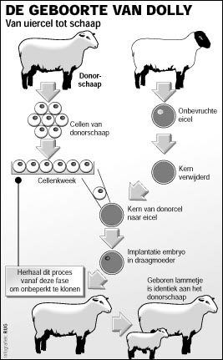
Moleculaire technieken fokkerij
Identificatie van genen met informatie voor eigenschappen die product opbrengst bepalen
Toepassing van DNA-merkers en genoomanalyse
DNA-testen van embryonaal genotype
Klonen met een genetisch gemodificeerde celkern

Slide 5
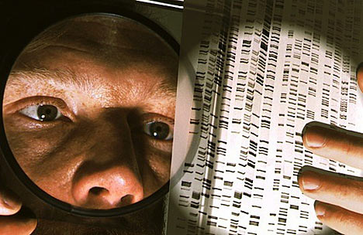
Forensisch onderzoek
Identificatie: DNA-vingerafdruk of DNA-profiel
De STR’s (short tandem repeats) zijn uniek
Herhalingen van korte DNA-frequenties
In praktijk gebracht sinds 1985
Uitvinding PCR: identificatie met miniem DNA
DNA Databank Nederland 2010: > 100.000 monsters

Slide 6
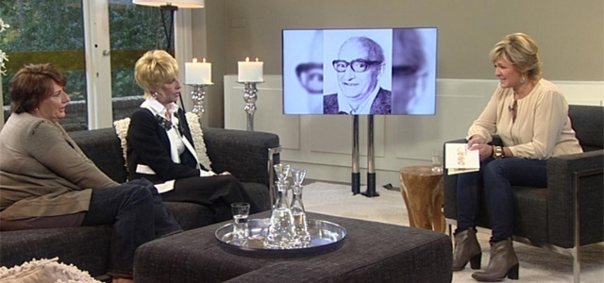
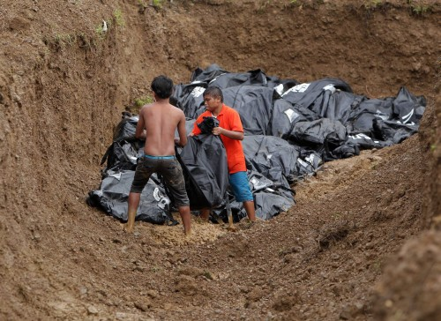
Betrouwbaarheid DNA vingerafdruk
Kans op gelijk DNA: 1 : 1.000.000.000
Behalve bij?
DNA vollediger → betrouwbaarheid groter
Gevaar: kans op verontreiniging DNA monster
Mogelijke toepassingen → erg veel (blz. 221)
DNA onbekend: opsporen van verwantschap
Vaststellen herkomst planten en dieren
Identificatie slachtoffers grote rampen

Slide 7
Klassiek: gebruik van organismen voor productie zonder hun genotype te veranderen
Modern: gebruik van organismen voor productie met door de mens gewijzigde genotypen. Aspartaam
Biotechnologie

Slide 8
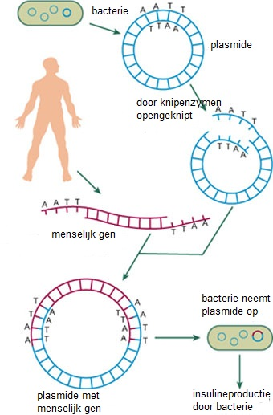
Recombinant-DNA-techniek
=genetische modificatie =genetische manipulatie
Nodig plasmiden + restrictie-enzymen + ligasen
Restrictie-enzymen → eigenlijk afweer enzymen tegen virussen
Ligases → plakenzymen Animatie Recombinant-DNA-techniek
Restrictie-enzymen →knipenzymen (knipt DNA open)

Slide 9
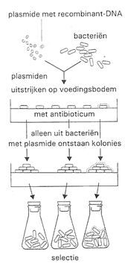
Recombinant-DNA-techniek
Controle opname recombinant-DNA gen
Gewenst gen + antibiotica-resistent gen
Bacterie kweken op antibiotica
Bacteriën die overleven hebben het gewenste gen
Promotor en terminator ook nodig
Afwachten of het gen functioneert
Om gen in te brengen heb je een vector nodig
Vector: virus, liposoom, plasmide, goudbolletje

Slide 10
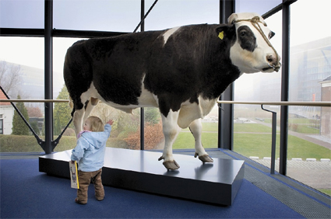
Voorbeelden van transgene organismen
Bt-maïs: maïs met gifmakend gen van bacterie
Bacteriën die insuline produceren
Bacteriën die aspartaam produceren
Gistcellen die een vaccin maken tegen Hepatitis B
Bacteriën en gisten die chymosine maken
De stier Herman met gen voor lactoferrine
Stier Herman staat nu in een museum

Slide 11
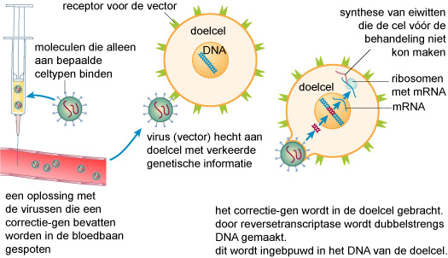
Gentherapie met virus als vector

Slide 12
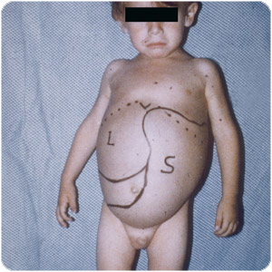
Gentherapie - voorbeelden
Ziekte van Gaucher – lysosomale stapelingsziekte
Enzym ontbreekt voor afbraak afvalstoffen (zie foto)
ALD (adrenoleukodystrofie) met succes behandeld
Eigen stamcellen beenmerg genetisch gemodificeerd

Slide 13
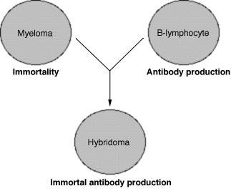
Celfusie → samenvoegen eigenschappen
Hoe kom ik aan zuivere antistoffen?
B-cellen niet te kweken op voedingsbodem
De witte bloedcellen delen zichzelf niet
Tumorcellen delen zichzelf ongeremd
B-cellen gefuseerd met tumorcellen: hybridoma
Elke cellijn één antistof: monoklonale antistoffen

Slide 14
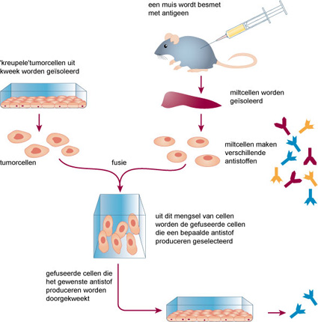
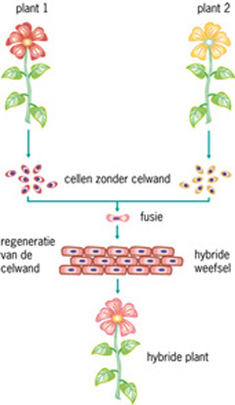
Celfusie: dierlijk en plantaardig

Slide 15
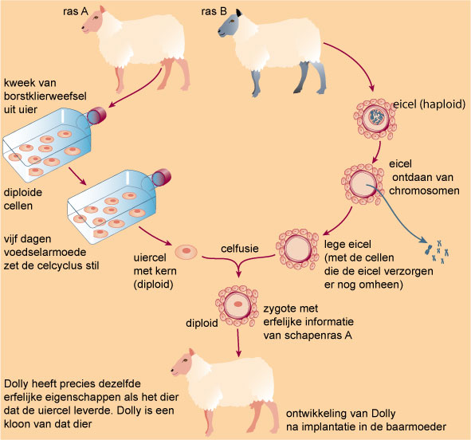
Kloneren van dieren
Embryosplitsing → klieven embryo
Kerntransplantatie: celkern van gewenst genotype in kernloze eicel
Nadelen: heel veel mislukkingen en veel te snelle veroudering

Slide 16
Totipotente stamcellen: kunnen differentiëren tot alle soorten cellen die leiden tot de vorming van een mens
Pluripotente stamcellen: kunnen differentiëren tot alle type cellen van een baby bij geboorte
Multipotente stamcellen: kunnen differentiëren tot een beperkt aantal celtypen
Unipotente stamcellen: kunnen differentiëren tot één type cellen
Stamcellen

Slide 17
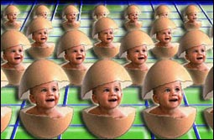
Kloneren met stamcellen
Therapeutisch kloneren: kweken van gezonde pluripotente stamcellen voor de patiënt
Reproductief kloneren: voor mensen verboden
Embryowet: Verboden handelingen te verrichten …… voor geboorte van genetisch identieke menselijke individuen

